Slide 1
BIENVENIDOS SEXTO BÁSICO
CIENCIAS NATURALES

Slide 2
METODOLOGIA DE TRABAJO
Mantener cámara encendida
Vocabulario adecuado
Responder a la lista
Realizar preguntas cuando el profesor termine de explicar y esperar que le de la palabra.
Escuchar con atención y respeto la preguntas de sus compañeros
Cuaderno de ciencias

Slide 3
Objetivo: Recordar contenidos año pasado
¿Quién recuerda algún contenido del año anterior?
Aguas del planeta.

Slide 4
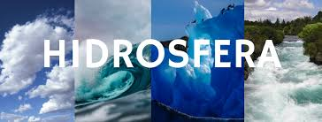
Hidrósfera
Es la cantidad total de agua de nuestro planeta.
es la parte liquida de la tierra

Slide 5
Recordemos que el planeta tierra esta compuesto principalmente por agua

Slide 6
Agua salada / agua dulce

Slide 7
Aguas del planeta
Agua salada
Tiene mayor concentración de sales minerales
Océanos
Mares
Agua dulces o continentales
Tiene menor cantidad de sales minerales.
Ríos
Lagos
Aguas subterráneas
Nubes
Glaciares

Slide 8
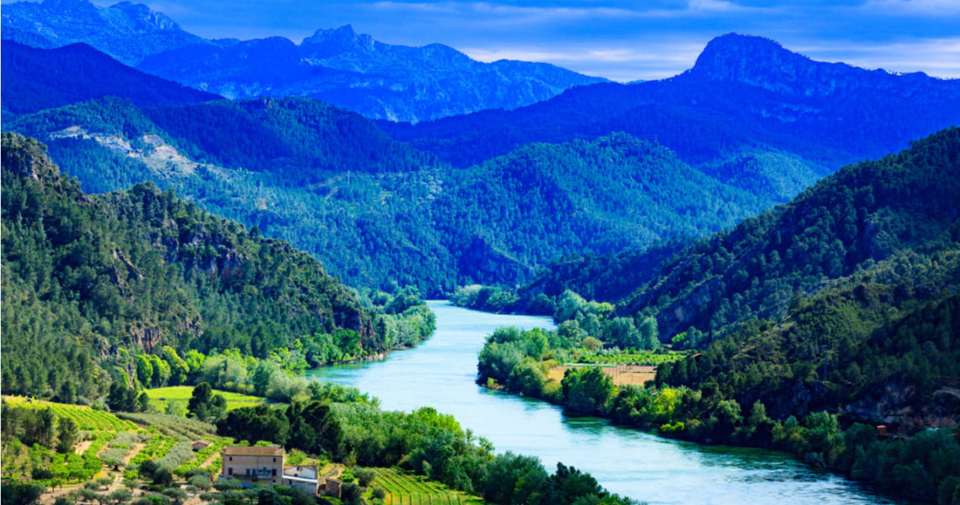
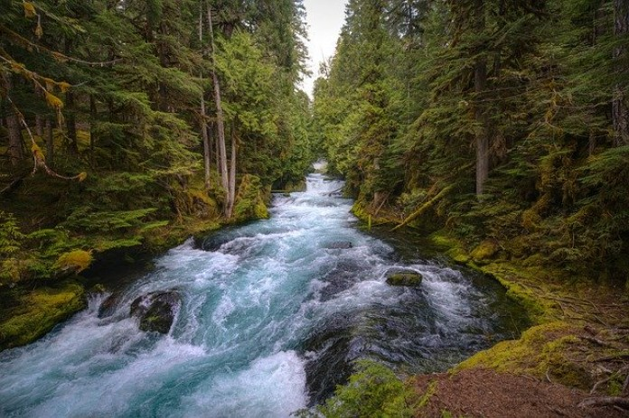
RIOS
Un río es agua, generalmente dulce, que fluye a través de la superficie de la tierra hacia un cuerpo de agua más grande, que suele ser un mar. El flujo de un río se mueve cuesta abajo debido a la gravedad y trata de llegar hacia los mares u océanos ya que estos son los que están “al nivel del mar”, en tierras bajas

Slide 9
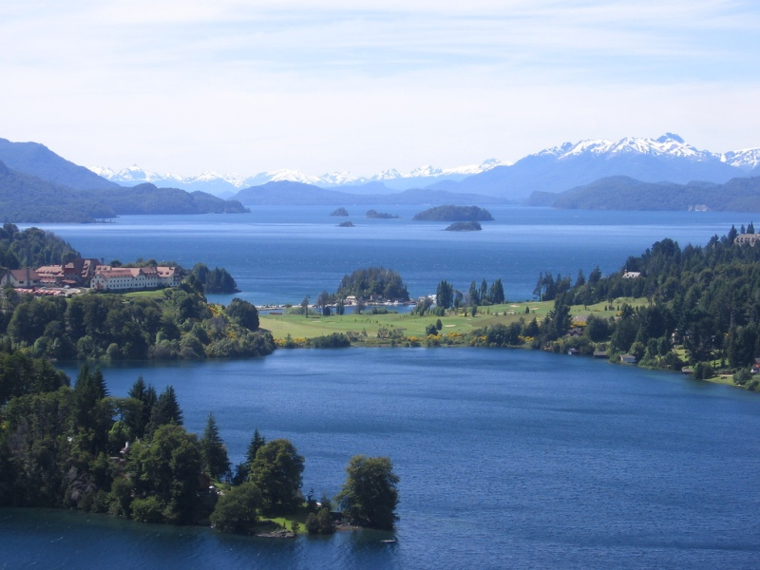
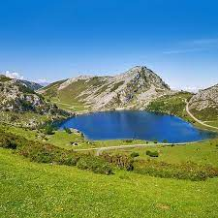
Lagos
Los lagos son cuerpos de agua relativamente grandes rodeados de tierra y separados del mar u océano. Sin embargo, son drenados o alimentados por otros cuerpos, generalmente ríos y arroyos, y es que a diferencia de estos, sus aguas no fluyen hacia alguna dirección.

Slide 10
ACTIVIDAD
REALIZA EN TU CUADERNO ,UN CUADRO COMPARATIVO ENTRE LAGOS Y RIOS
RIOS | LAGOS

